Slide 1
Проект
«Рожденные помогать»

Slide 2
Цель и задачи: оказание помощи незащищенным слоям населения

Slide 3
Целевая группа (для кого направлен проект):
инвалиды,ветераны, пожилые одинокие люди.

Slide 4
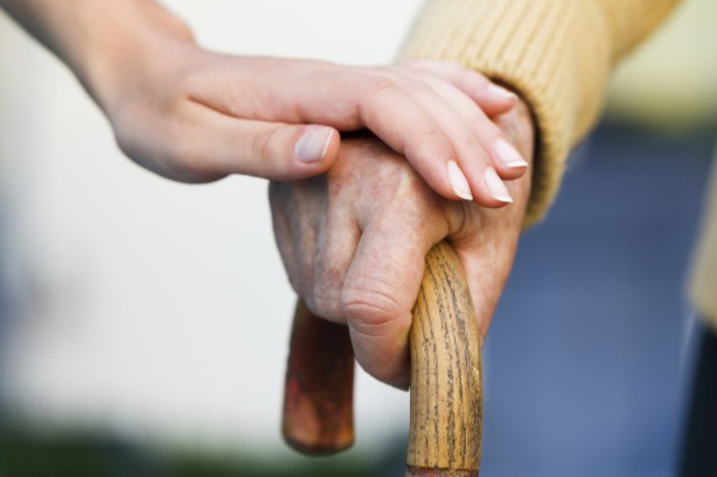
Основные шаги по реализации проекта:
Проведение классных часов
Участие в мероприятиях направленных на помощь пожилым людям и ветеранам
Помощь в уборке и облагораживании участков ветеранов
Мероприятия направленные на воспитание молодого поколения и привития им чувства уважения , благодарности и помощи к старшему поколению

Slide 5
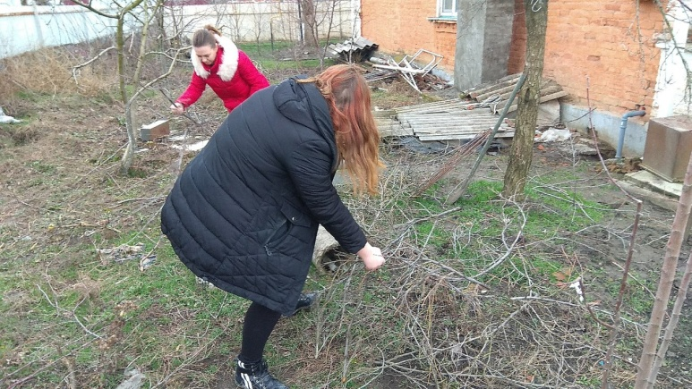
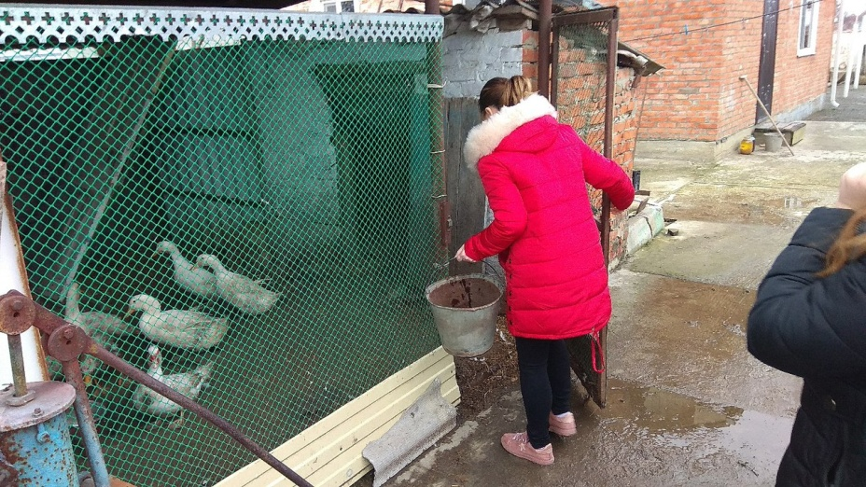
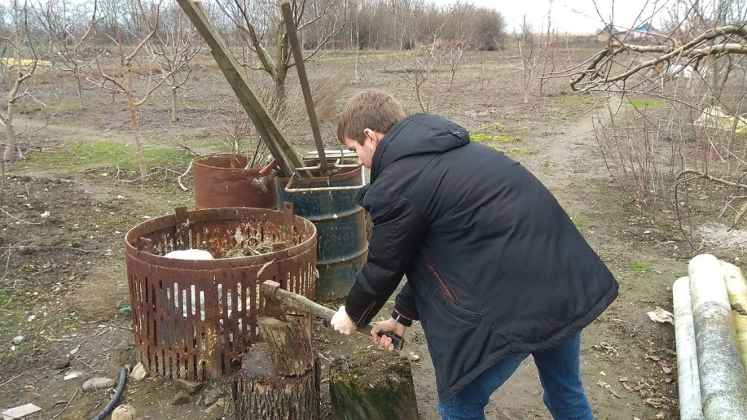
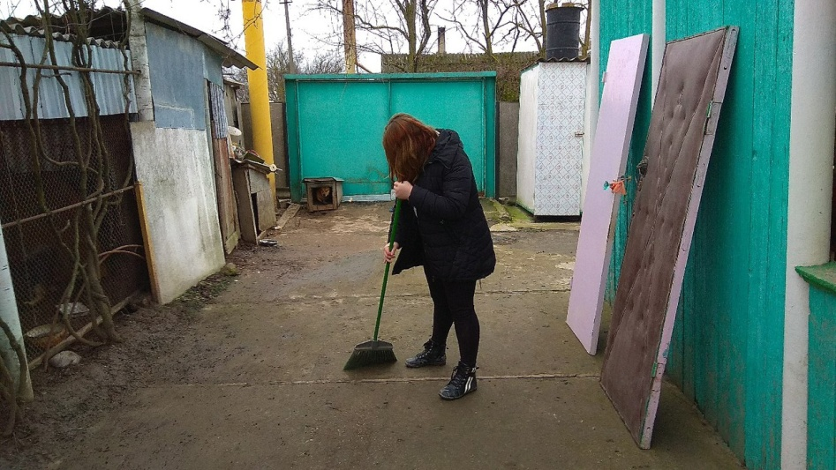
МЕРОПРИЯТИЯ направленые на помощь одиноким пожилым людям и ветеранам

Slide 6
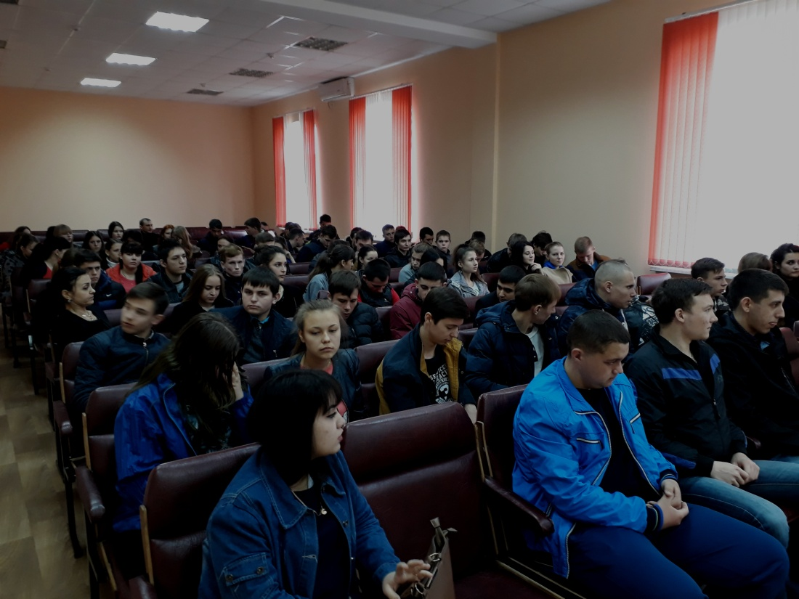
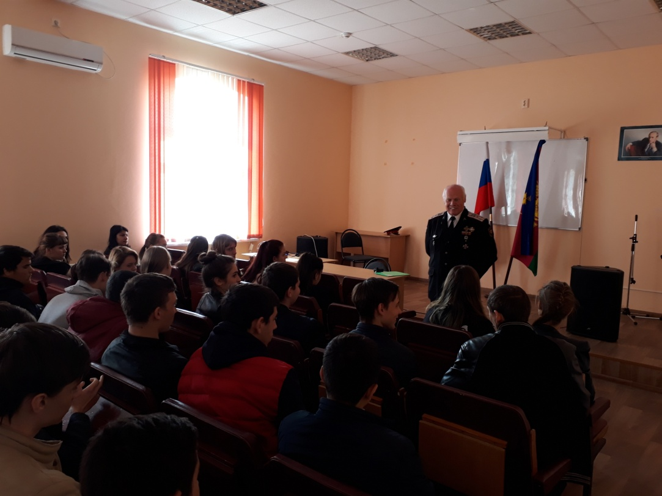
Мероприятия направленные на воспитание молодого поколения и привития молодежи чувства уважения , благодарности и помощи

Slide 7
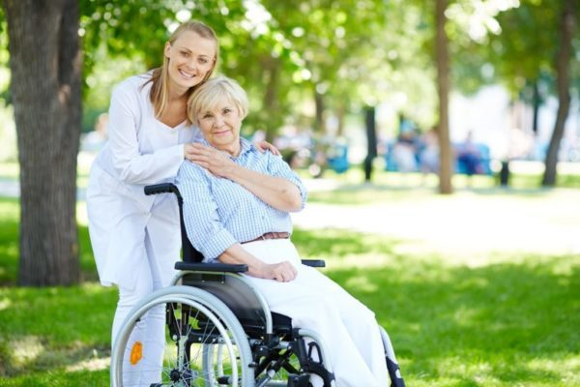
Результат:
Повышение уровня жизни людей

Slide 8
Дорогие друзья ! Всегда оказывайте помощь людям, которые в этом нуждаются !!!

